Slide 1
Dobrovolnictví v době pandemie covid 19 u organizace ADRA – první a druhá vlna
Doc. PhDr., Tereza Pospíšilová, PhD.
Mgr. Nataša Diatková

Slide 2
Pandemie covid-19 a dobrovolnictví
Pandemie přinesla mobilizaci dobrovolníků formálních (pomáhajících skrze organizace) i neformálních (pomáhajících na vlastní pěst)
Způsobila zpočátku přetlak zájemců o dobrovolnictví
Zároveň organizace měly problém najít vhodné dobrovolnické příležitosti pro všechny
Pro organizace bylo obtížné udržet dobrovolníky, které krize zmobilizovala, i po skončení počátečního období

Slide 3
Poznatky z výzkumu v zahraničí
Dobrovolnictví se celkově kvůli pandemii snížilo vlivem narušení fungování společnosti a komunit, omezení dobrovolnické infrastruktury a tradičních příležitostí k dobrovolnictví.
Kromě toho nešlo o tak masivní vlnu dobrovolnictví ve vztahu k celkovému dobrovolnictví v dané době. Podíl dobrovolníků pomáhajícíh při zvládání pandemie ve Spojeném Království byl 3,4 % všech dobrovolníků (2020/7).
Zdroj: Dederichs, K. (2023). Volunteering in the United Kingdom During the COVID-19 Pandemic: Who Started and Who Quit? Nonprofit and Voluntary Sector Quarterly, 52(5), 1458-1474.

Slide 4
Dobrovolníci při pandemii (UK)
Zdroj: Dederichs, K. (2023). Volunteering in the United Kingdom During the COVID-19 Pandemic: Who Started and Who Quit? Nonprofit and Voluntary Sector Quarterly, 52(5), 1458-1474.
 | Podíl dobrovolníků celkem | Podíl dobrovolníků, kteří skončili | Podíl dobrovolníků, kteří začali
2019 (+/-stabilně od 2013) | 14 % | 43 % | 7 %
2020/7 | 9 % | 66 % | 5 %
2021/3 | 8 % | - | 3 %

Slide 5
Cíle výzkumu
Zjistit, co se s dobrovolnictvím a managementem dobrovolníků dělo přímo při pandemii. Porovnat dobrovolnictví a řízení dobrovolníků v jedné organizaci napříč dvěma vlnami pandemie (2020-2021).
V čem se změnil počet a charakter dobrovolníků v organizaci?
Jak se organizace přizpůsobila nové situaci a jejím výzvám?

Slide 6
První vlna | Druhá vlna
Březen 2020 – červen 2020 | Říjen 2020 – březen 2021
Dobrovolnické aktivity byly zaměřené na aktuální potřeby lidí reagující na lockdown a pandemii: šití roušek, donáška léků a potravin | Dobrovolnické activity byly zaměřené na aktuální potřeby zajištění zejména zdravotních a sociálních služeb, které byly oslabené z nedostatku nemocného personálu: náhrada pracovních pozic
Metodické dokumenty vydané ústředním krizovým štábem pro oblast dobrovolnictví: žádné | Metodické dokumenty vydané ústředním krizovým štábem pro oblast dobrovolnictví: Dobrovolnictví v době pandemie (autor MVČR) Informace k testování dobrovolníků (autor MVCŘ)
Úplný lockdown | Částečný lockdown
Dostupnost zdravotnického materiálu vyžadovaného vládou ČR v rámci vládních nařízení (roušky, léky, vakcíny): téměř žádná | Dostupnost zdravotnického materiálu vyžadovaného vládou ČR v rámci vládních nařízení (roušky, léky, vakcíny): dobrá; plán očkování obyvatelstva

Slide 7
Případová studie dobrovolnictví v ADRA, o.p.s.
Dotazník zaslán přes koordinátora ADRA všem 15 DC (návratnost 12 DC) v březnu 2021
Rozhovory s hlavním koordinátorem pro MU, ředitelem, koordinátorem pro DC a metodologičkou DC
Dokumenty organizace
METODOLOGIE

Slide 8
ADRA, o.p.s.
Zdroj: ADRA, o.p.s.
Rok | Počet zaměstnanců (celkem) | Přepočtený počet zaměstnanců | Počet dobrovolníků | Počet hodin dobrovolníků | Obrat organizace v Kč
2020 | 296 | 89 | 2048 | 69613 | 112 662 941
2021 | 317 | 96 | 3106 | 63378 | 181 551 137

Slide 9
Kolik dobrovolníků (nových, stávajících) vašeho DC se zapojilo do dobrovolnické pomoci ke zvládání pandemie COVID-19? Uveďte počet celkem (data za 12 DC).
 | jaro 2020 | říjen 2020 – leden 2021
Počet dobrovolníků | 618 | 350
Podíl na celku dobrovolníků v organizaci | 30 % | 11 %

Slide 10
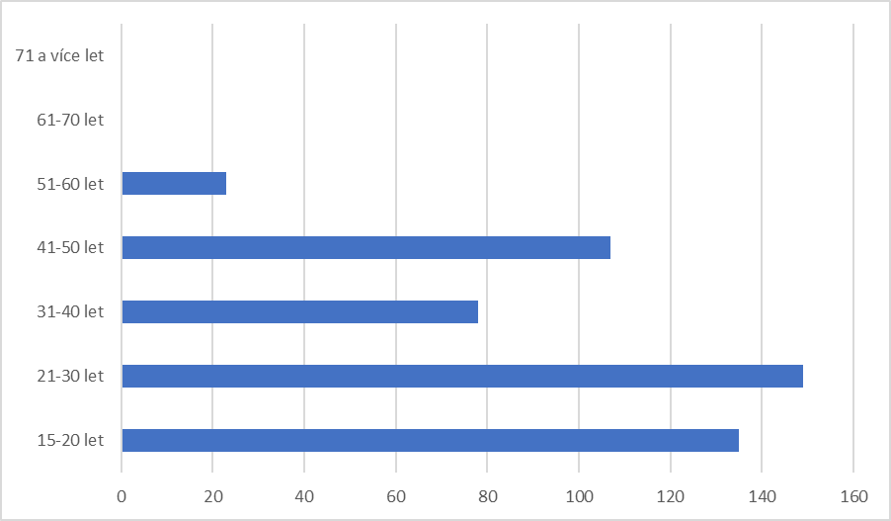
Adra,o.p.s.
První vlna pandemie: březen–červen 2020:
Graf 1 Věková struktura dobrovolníků ADRA v 1. vlně

Slide 11
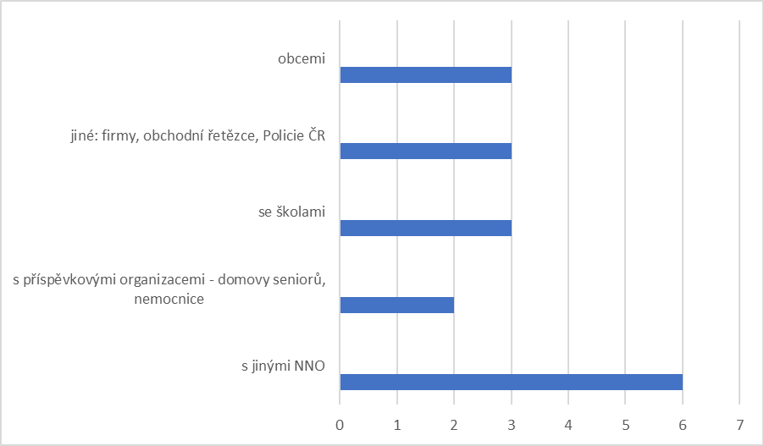
Adra, o.p.s.
Graf 2 Spolupráce ADRA s dalšími organizacemi v 1. vlně

Slide 12
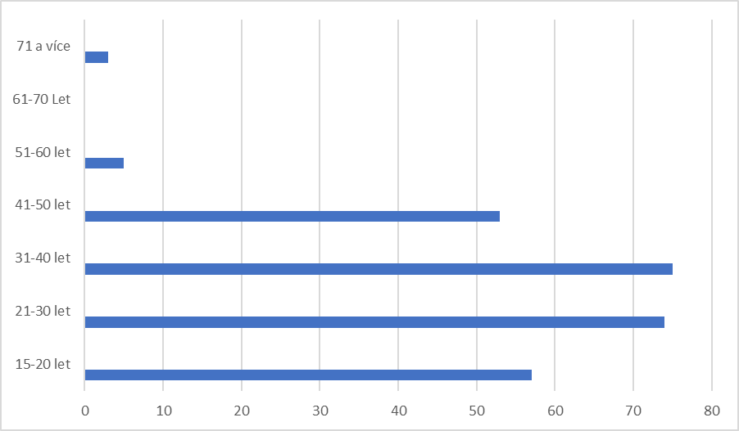
adra, o.p.s.
Druhá vlna pandemie: říjen 2020–březen 2021
Graf 3 Věková struktura dobrovolníků ADRA v 2. vlně

Slide 13
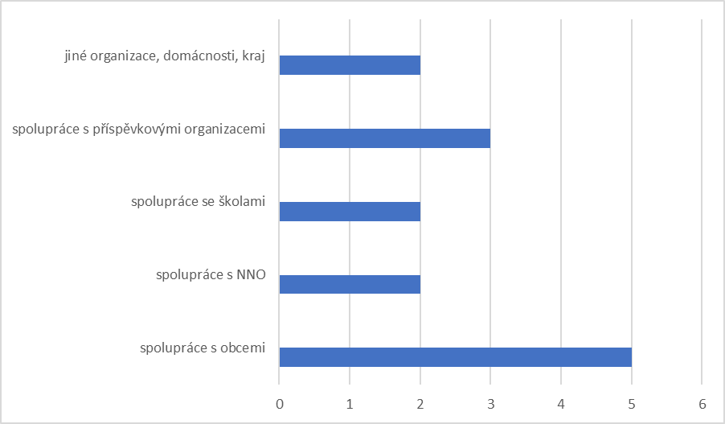
Adra, o.p.s.
Graf 4 Spolupráce ADRA s dalšími organizacemi v 2. vlně

Slide 14
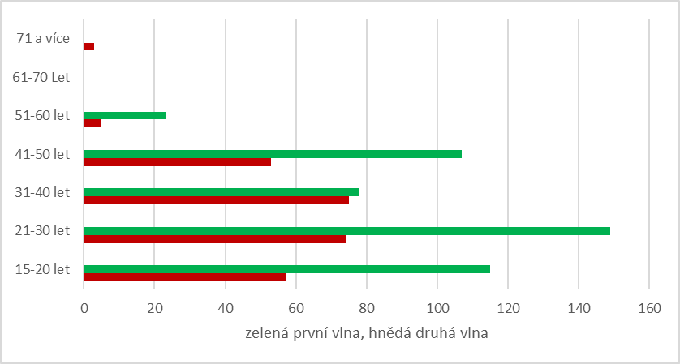
Adra, o.p.s.
Graf 5 věková skladba dobrovolníků

Slide 15
Věková struktura dobrovolníků
Věková struktura dobrovolníků v ADRA, o.p.s. se změnila - ve druhé vlně nastal posun ke střední věkové kategorii 31-40 let (největší věková skupina druhé vlny).
Věkové složení dobrovolníků zapojených koresponduje s různými činnostmi dobrovolnické pomoci:
Mladší lidé se zapojili především do komunitních akcí v první vlně, především donášky seniorům, neboť se necítili vzhledem ke svému věku tolik ohroženi nemocí COVID-19
Ve druhé vlně koordinátoři vnímali poptávku po odborných vyškolených dobrovolnících, čemuž odpovídá prioritní věková skupina 31-40 let.

Slide 16
Odlišnost poptávky a typu dobrovolnictví
Obě vlny zaznamenaly rozdílnou situaci v poptávce po dobrovolnické pomoci z hlediska odlišné velikosti poptávky, druhu činností i míry profesionality, jež od dobrovolníků vyžadovaly.
První vlna – nákupy, roznosy balíčků pomoci pro seniory a zdravotně postižené – komunitní/amatérská pomoc – velký rozsah.
Druhá vlna - pomoc v sociálních/zdravotnických zařízeních – profesionalizované dobrovolnictví – menší rozsah (více zacílená pomoc).

Slide 17
dobrovolnictví v 1. a 2. vlně
V rámci první vlny bylo možné se soustředit na šití a distribuci roušek a bylo snadné oslovit zainteresovanou komunitu, protože tyto aktivity nebyly profesně náročné.
V druhé vlně již byl dostatek ochranných pomůcek, šití roušek postupně ustalo, ale bylo zapotřebí více profesně vzdělaných dobrovolníků, efektivnější se jevilo pomáhat s menším profesionálnějším týmem dobrovolníků než se širokou komunitou.

Slide 18
přístupy ORGANIZACE
Organizace navázala na již zavedený profesionální management dobrovolníků
Během první vlny organizace vytvořila metodiky a pracovní postupy dobrovolnické pomoci a v druhé vlně z tohoto těžila
Během první vlny si vytvořila online metody práce s dobrovolníky a koordinování uvnitř organizace, ze kterých těžila i ve druhé vlně

Slide 19
Zapojení nových dobrovolníků do stálých projektů
Po ukončení první (druhé) vlny pandemie, zapojili se noví dobrovolníci do vašich stálých dobrovolnických projektů?
(12 DC)
í
 | Po ukončení první vlny | Po ukončení druhé vlny
Ano | 3 | 5
Ne | 9 | 7

Slide 20
Důvody nezapojení dobrovolníků do stálých projektů
Dobrovolnické příležitosti ve stálých programech byly omezené pandemií
Dobrovolníci mobilizovaní pandemií byli specifičtí:
vnímali to jako dočasnou pomoc (studenti)
vedla je touha pomoci v krizi, neměli zájem o stálo dobrovolnictví

Slide 21
Motivace dobrovolníků
Mnoho dobrovolníků, kteří by v druhé vlně rádi pomohli, tak nemohli, protože byli i oni nemocní nebo v karanténě.
V druhé vlně se podle pozorování koordinátorů u dobrovolníků objevila únava a frustrace z celé situace pandemie, která byla pozorovatelná v celé společnosti. Naopak v první vlně převládalo komunitní nadšení si pomáhat.
V obou vlnách byly motivace pro zapojení i odchod nových dobrovolníků do stávajících standardních dobrovolnických pozic stejné; pouze ke konci druhé vlny se objevily také možnosti zapojení se do přímé práce s klienty sociálních zařízení či nemocnic, i když v malé míře.

Slide 22
Děkujeme za pozornost

